Slide 1
Parler enfin et revivre
Parole Donnée N° 225 - Mercredi 21 octobre 2015

Slide 2
Les Semaines des Confessions
Programme
Crier son espoir
Parole Donnée N° 223
Mercredi 7 octobre
Fais-ton connaître
Parole Donnée N° 224
Mercredi 14 octobre
Parler enfin et revivre
Parole Donnée N° 225
Mercredi 21 octobre
Je voudrais te dire …
Parole Donnée N° 226
Mercredi 28 octobre

Slide 3
Problématiques de Parole Donnée N° 225
Reconnaître sincèrement ses erreurs
Reconnaître sincèrement ses erreurs
Pourquoi ? (avec quelle motivation)
Pour quoi ? (dans quel but)
Que faut-il rapporter et à qui ?
Comment la confession peut nous aider à changer notre vie ?

Slide 4
La confession des erreurs est tel un balai qui retire la saleté et laisse la surface plus propre et plus nette.
Mahatma Gandhi
Je me montré tel que je fus : méprisable et vil quand je l’ai été ; bon, généreux, sublime, quand je l’ai été : j’ai dévoilé mon intérieur tel que tu l’as vu toi- suis même. Jean-Jacques Rousseau
Faute de parler, on meurt sans confession.
Germaine Guèvremont

Slide 5
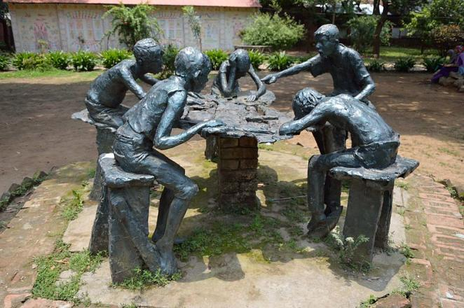
Première Partie
Discussion par tables

Slide 6
Table 1
A cette table, vous évoquerez une personne de votre famille, ou de votre entourage. Vous aimeriez reconnaître vos erreurs et demander pardon à cette personne et vous réconcilier.
Ou alors, vous voulez simplement redonner un sens à une relation qui a été bonne mais a perdu son sens et est devenue superficielle, parce qu’elle n’a pas été entretenue. Vous voulez faire le premier pas.
Dites pourquoi vous avez envie de demander pardon, pourquoi est-ce difficile, qu’est-ce qui pourrait aider ?

Slide 7
Table 2 : Nommer la cause de mon infortune pour vivre mieux
A cette table, vous direz quels « ennemis intérieurs » peuvent le plus facilement vous amener à commettre des erreurs. Essayez de donner des exemples concrets, et dites quelles solutions vous cherchez.
◻mon caractère ◻mes habitudes ◻mes passions ◻mon orgueil ◻mon immaturité ◻ma faiblesse ◻je suis influençable ◻la précipitation ◻l’aveuglement ◻mon égoïsme ◻mon indifférence ◻ mon indiscipline ◻autres

Slide 8
Table 3 : une journée nationale de la « confession »
On parle souvent du « mal français », d’un problème qui semble ronger la société. Malheureusement, beaucoup de français aiment se plaindre ou alors accuser les autres, mais assez rarement. Il y a des repentirs de l’Etat français pour des fautes historiques, mais on voit assez peu de personnes exprimer des regrets et une volonté sincère de changer de comportement si on les aide.
Imaginez une initiative de la société civile française pour amener tous ceux qui le veulent à réfléchir à leurs erreurs et leurs fautes, leurs causes, leurs conséquences. Qu’est-ce que la collectivité pourrait y gagner ? Quels seraient le rôle des traditions spirituelles, des grands textes ? Quelles formes de « confessions » seraient possibles ? Quels évènements pourraient accompagner cette journée ?
Note : aux Etats-Unis, l’artiste Candy Chang a ouvert un espace à Las Vegas où les gens peuvent déposer des confessions anonymes. Elle a aussi écrit un livre « Before I die », où elle incite chacun à prendre une initiative avant qu’il soit trop tard.

Slide 9
Deuxième Partie
Exposé de Laurent Ladouce, directeur de l’Espace Culture et Paix

Slide 10
La Confession Publique
Elle se situe désormais souvent sur le domaine de la politique et de la géopolitique, pour faciliter les processus de réconciliation et de paix. Elle concerne alors des fautes et des crimes politiques ou idéologiques.
De nos jours, la « confession » tend à quitter le champ religieux où le pécheur confesse ses fautes personnelles, se repent et demande pardon en se souciant de son salut

Slide 11
« Géo-politique de la confession »
Dans le domaine géo-politique on voit se multiplier les scènes de repentir, de reconnaissance de fautes, de pardon. L’Eglise de France a demandé pardon pour l’antisémitisme qui a accompagné son histoire, la Cinquième République a reconnu « pleinement » les méfaits de son passé esclavagiste, le premier ministre du Japon a demandé pardon aux Coréens et au Chinois pour les violences impériales passées des années 1930 et 1940 etc.
Gérard Courtois
Rôle de la « géopolitique de la confession »
faciliter l’aveu public de fautes collectives.
Permettre à une communauté meurtrie de retrouver son âme, sa dignité, de guérir les blessures et ressentiments, de tourner la page sans rien oublier, de renouer avec un idéal fondateur.
Eviter de judiciariser, de criminaliser excessivement, d’humilier.

Slide 12
Confession Publique et logique « réparatrice » ou « restauratrice »
La confession publique, outil des pratiques restauratrices
Objectifs de la confession
Replacer (1) le cœur, (2) la liberté, la responsabilité (3) la dignité humaine au centre de la vie collective
ne pas donner une place exagérée à l’Etat, la justice, la police, la force pour résoudre les conflits.
Changer les mentalités pour changer les structures
Les pratiques réparatrices ou restauratrices sont récentes, répandues au Canada et appliquées dans divers secteurs, notamment la justice et la résolution des conflits
La fonction la plus décisive des pratiques restauratrices est de restaurer et construire des relations. C’est que les processus de restauration, tant formels qu’informels poussent à l’expression des émotions, ils favorisent aussi les liens émotionnels.*
* International Institute for Restorative Practices www.iirp.org

Slide 13
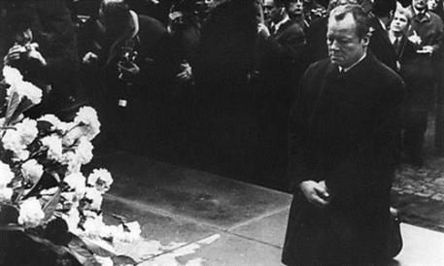
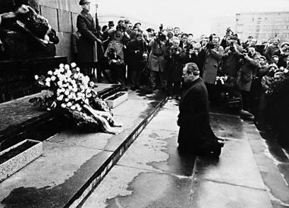
« Géo-politique de la confession » Quelques études de cas
Réconciliation internationale
Réconciliation nationale
Confession silencieuse de Willy Brandt à Varsovie (voir Parole Donnée N° 223)
Commission vérité et réconciliation en Afrique du Sud, sous la présidence de Desmond Tutu. Comportait des sessions de confession publique, parfois accompagnées d’une demande de pardon et d’une amnistie.
Commission vérité et réconciliation au Rwanda

Slide 14
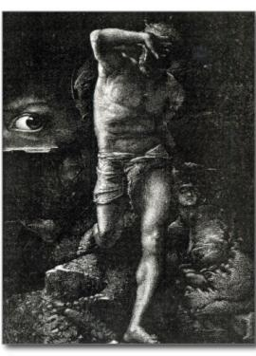
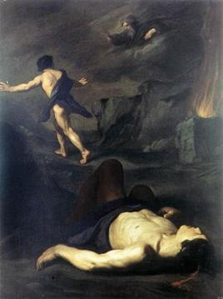
Le point de vue unificationniste
Les confessions géo-politiques tournent autour du problème Caïn-Abel élargi aux dimensions nationales ou internationales. La confession porte sur la violence meurtrière, l’assassinat, la guerre et ses massacres, le génocide, secondairement le vol, les viols, toutes les exactions commises dans le cadre de la violence fratricide.
Les confessions géo-politiques concernent la notion de « faute collective » ou « péché collectif », mais certains historiens ont souligné le rôle de l’hérédité ancestrale, tandis que des psychologues ont souligné le rôle personnel joué par des personnes désaxées, manipulées pour faire du mal
La confession des fautes doit aboutir à une métanoia où le discours mensonger et pseudo-messianique qui a favorisé la guerre et le mal cède la place à un discours de vérité qui annonce la réalisation de la paix globale.

Slide 15
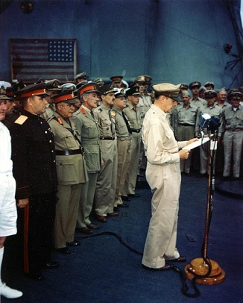
Déclaration de Douglas Mac Arthur 2 septembre 1945
« Aujourd’hui, les canons se sont tus. Une grande tragédie a pris fin. Une grande victoire a été remportée. La mort ne tombe plus du ciel, les mers ne sont plus ouvertes qu’au commerce. Le monde entier est installé dans la paix. La mission sacrée a été accomplie. Depuis l’aube des temps, les hommes aspirent à la paix, mais les alliances militaires, l’équilibre des puissances, la confédération de nations, ont tous échoué, ne laissant d’autre issue que la guerre. Nous avons eu notre dernière chance. Le débat fondamental est théologique et passe par un sursaut spirituel et un amendement de la nature humaine, qui iront de pair avec nos progrès incomparables en science, en art et en littérature, et toutes nos acquisitions matérielles et culturelles des deux derniers millénaires. Ce n’est que par l’esprit que nous sauverons la chair.

Slide 16
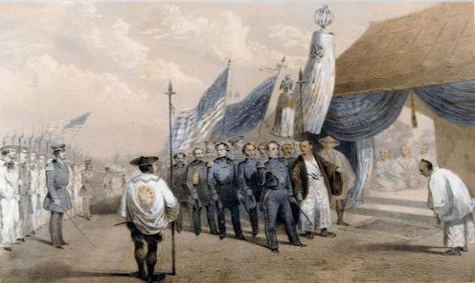
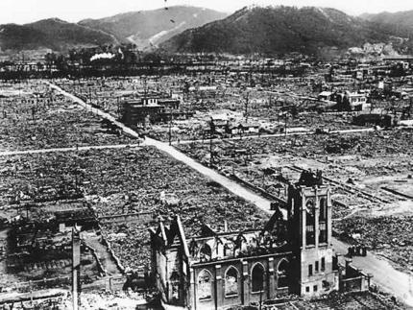
« Près d’un siècle plus tôt, Matthew Perry avait débarqué au Japon pour inaugurer une ère de lumière et de progrès » en l’arrachant à son isolement et en l’ouvrant à l’amitié, aux métiers et aux affaires du monde. Hélas, avec les connaissances puisées à la science occidentale fut forgé un instrument d’asservissement. Nous veillerons à ce que le peuple japonais soit affranchi de cet esclavage. L’énergie de la race japonaise, convenablement dirigée, permettra une expansion verticale plutôt qu’horizontale. La perspective d’un nouveau monde émancipé a pénétré dans le bassin du Pacifique. Aujourd’hui, la liberté a pris l’offensive »
Le Commodore Matthew Perry force le Japon à s’ouvrir en 1854
Pour Mac Arthur, les grandes qualités et le génie du Japon ont été détournés et pervertis par un discours illusoire et mensonger, qui a mené au crime collectifs de la sphère de coprospérité de la Grande Asie orientale (大東亞共榮圈)
Il fallait aider les Japonais à œuvrer désormais pour cette coprospérité de façon pacifique et non impérialiste
Hiroshima

Slide 17
La confession publique des disgraced aux Etats-Unis
Pour expier ses fautes, préserver son avenir professionnel, et satisfaire à un rituel national
Aux Etats-Unis la confession publique est devenue un sport national. Mieux, un rite de passage. Une étape incontournable dans la carrière d’une vedette ou d’une personnalité, qui ayant connu le triomphe et la gloire puis la chute et l’humiliation, recherche le graal ultime, la rédemption. Une confession publique bien orchestrée et bien chorégraphiée, c’est dire précédée de son « plan média », de fuites savamment répandues, d’articles dans les magazines et, même, de commentaires pré-confession, peut devenir un grand évènement. Un coup médiatique.
(Gérald Olivier ; Atlantico)
La confession télévisée de
Lance Armstrong devant Oprah Winfrey (17 et 18 janvier 2013)

Slide 18
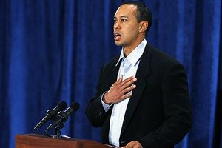
Buts des confessions publiques américaines
Marion Jones (athlétisme/dopage) perd ses titres olympiques et passera six mois en prison pour avoir menti sur sa prise de produits dopants, mais en avouant publiquement ses fautes elle parviendra à remonter la pente.
Tiger Woods Golf, (infidélités conjugales),
Pour les Américains, la confession publique est un rituel national. Un rituel qui tient de la pratique religieuse et de l’exorcisme collectif, mais qui sert aussi à préserver le tissu social et communautaire. (Gérald Olivier)
Tiger Woods confessant ses
infidélités conjugales pour se
racheter et lancer sa carrière

Slide 19
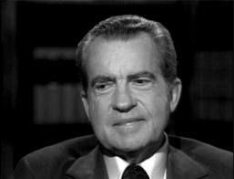
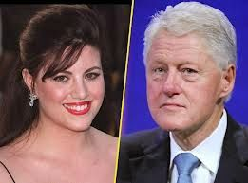
Regrets présidentiels
Richard Nixon Républicain, 1974, Watergate (espionnage du parti adverse, parjure),
Bill Clinton, Démocrate, 1997, Affaire Lewinski (Adultère à la maison blanche, parjure)
La confession publique est une forme d’expiation collective. On y assiste pour partager la peine du fautif. Il ne s’agit pas seulement d’imposer une humiliation publique à quelqu’un, ou de lui permettre de soulager sa conscience, il s’agit pour le groupe dans son ensemble de clore un incident. De mettre un terme à une dispute, afin de pouvoir continuer à vivre ensemble. Car la vie en société est basée sur le respect de certaines règles. Qui brise ces règles ne se met pas seulement en faute, il menace la survie de la société, en brisant le lien de confiance essentiel existant entre ses membres. (Gérald Olivier)

Slide 20
Raisons de la confession
Heroe
American Dream
Le héros que tous admiraient, dont le triomphe était la fierté de tous, est devenu un zéro qui a sali le drapeau, déshonoré le « rêve américain »
Sa contrition peut avoir un effet cathartique. Il peut se libérer de son masque de tricheur devenu odieux et attirer la compassion après avoir trahi l’admiration dont il jouissait.
Il ouvre donc la voie pour qu’on puisse admirer de nouveau.
Zero
American Nightmare

Slide 21
Revenir à la confession personnelle
Pourquoi ai-je mal agi ?
pourquoi en parler ?
Quel est le rôle des mots pour extirper la cause de mes mauvaises actions ?

Slide 22
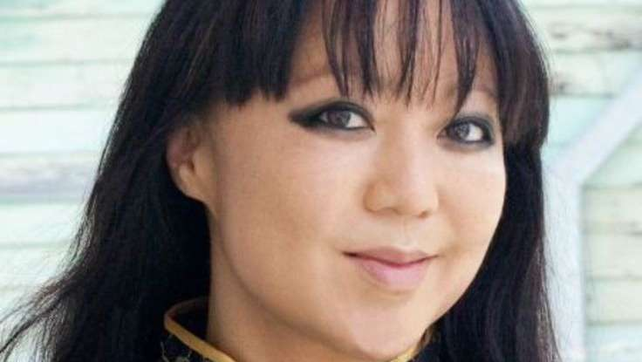
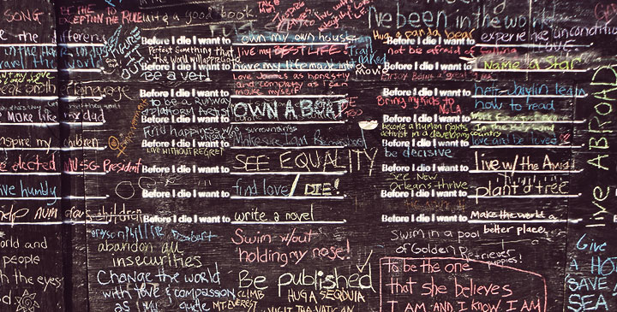
Les confessions chez Candy Chang
L’artiste américaine Candy Chang a ouvert à Las Vegas une galerie où l’on peut déposer des confessions anonymes. Simple gadget, ou démarche authentique ?
Après la mort brutale de l’homme qu’elle aimait, elle réfléchit sur le thème Before I die (avant de mourir). Que dire à ses proches, à ceux qu’on aime, à ceux qu’on voudrait aimer ?
Le thème inspirera une peinture murale puis un livre (voir diapos 23 et 24)

Slide 23
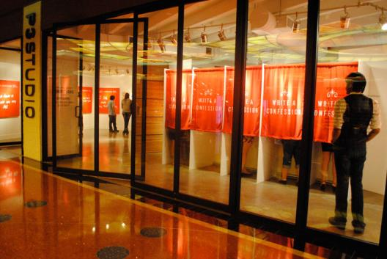
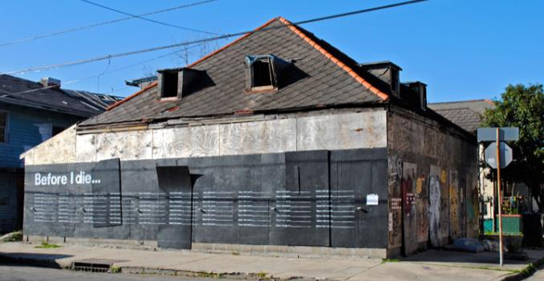
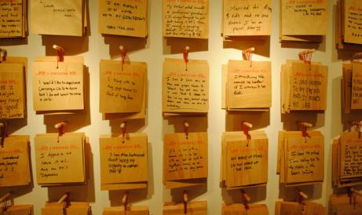
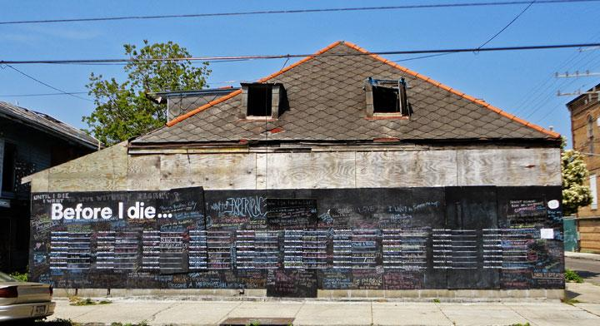
candychang.com/confessions
candychang.com/before-i-die-in-nola

Slide 25
Les spiritualités et la confession
Sur le plan légal et juridique, l’aveu de ses fautes, de ses délits, voire de ses crimes constitue une pièce importante de toute instruction et de tout jugement. Ici, il s’agit de juger les infractions à des lois et le tort causé à la société. L’aspect moral n’est pas du tout ignoré, mais le « mal » qui est avoué concerne d’abord et avant tout la transgression des lois.
Sur le plan psychologique, un interrogatoire doit amener le patient à se livrer et à se délivrer. On est sur un registre médico-psychologique. Il s’agit de soulager une personne de ses souffrances, de sa culpabilité, de lui redonner espoir.
Toutes les spiritualités invitent l’être humain à confesser ses fautes contre la loi céleste et la conscience. Une notion de « péché » existe dans la plupart des religions, et cette notion comporte des éléments juridiques et psychologiques. Mais elle situe surtout l’être humain sur un plan beaucoup plus profond et intérieur.

Slide 26
Confession dans le christianisme
Le catholicisme a peu à peu codifié le sacrement de pénitence. La confession des péchés est l'une des quatre étapes du sacrement de pénitence et de réconciliation :
Examen de conscience, repentir
Confession des péchés
Absolution (pardon) par le prêtre
Satisfaction
Les Protestants n’ont pas aboli la confession mais ne pratiquent pas la confession auriculaire. Martin Luther disait : « La confession comprend deux choses : d'abord, on doit avouer ses péchés ; ensuite on doit de la bouche du confesseur recevoir l'absolution ou rémission des péchés comme si elle venait de Dieu lui-même, et croire sans aucun doute qu'ainsi les péchés sont réellement pardonnés devant Dieu. »

Slide 27
L’éclairage des Principes de l’Unification
La confession exprime une nostalgie
de l’idéal perdu, du but originel de l’existence. Il s’agit de retrouver la vraie voie après l’égarement.
La vraie confession exalte autant l’amour du bien qu’un regret d’avoir mal parlé, mal aimé et mal agi.
La confession comporte une réflexion
sur les bons et les mauvais choix.
Les prochaines diapos étudient aussi les ressources du bouddhisme (diapo 28) et des Alcooliques Anonymes (diapo 30)

Slide 28
Hors Principe
Âme déviée
Erreur
mensonge
licence
passion
J’ai mal agi, parce que mon désir a pris la forme d’une passion égoïste et aveugle. J’ai cédé à l’erreur et à l’illusion et j’ai cru trouver le bonheur dans des actes qui ne peuvent, après coup, que me donner honte. L’action injuste me renvoie à une corruption plus intérieure.
Action injuste

Slide 29
Principes
Cœur
Intellect
Bonne volonté
Emotion
Liberté de l’esprit (libre-arbitre)
intérieure, sujet, cause
La confession peut amener chez le sujet une Métanoia (changement radical, conversion). Il se rend compte qu’il était libre de faire d’autres choix et d’unir ses désirs à des paroles justes, qui lui auraient permis d’agir beaucoup mieux et d’arriver à la vraie joie.
Action juste
Liberté du corps (libre action)
Extérieure, objet, effet

Slide 30
Contemplation juste
Vision juste
Pensée juste
Attention juste
concentration
Sagesse
Le sentier octuple
(Bouddhisme)
Effort juste
Mode de vie juste
éthique
Action juste
Parole juste

Slide 31
Joie juste
Vie juste
Action juste (fruit)
parole juste
désir juste (liberté et responsabilité)
émotion
(désir)
parole fausse
(illusion,
mensonge)
désir injuste (licence, irresponsabilité)
confession
Action injuste (fruit)
Vie injuste
Joie injuste

Slide 32
1. Nous avons admis que nous étions impuissants devant l’alcool - que nous avions perdu la maîtrise de notre vie. 2. Nous en sommes venus à croire qu’une Puissance supérieure à nous-mêmes pouvait nous rendre la raison. 3. Nous avons décidé de confier notre volonté et notre vie aux soins de Dieu tel que nous Le concevons. 4. Nous avons procédé sans crainte à un inventaire moral approfondi de nous-mêmes. 5. Nous avons avoué à Dieu, à nous-mêmes et à un autre être humain la nature exacte de nos torts. 6. Nous étions tout à fait prêts à ce que Dieu élimine tous ces défauts. 7. Nous Lui avons humblement demandé de faire disparaître nos défauts. 8. Nous avons dressé une liste de toutes les personnes que nous avions lésées et nous avons consenti à réparer nos torts envers chacune d’elles. 9. Nous avons réparé nos torts directement envers ces personnes dans la mesure du possible, sauf lorsqu’en ce faisant, nous risquions de leur nuire ou de nuire à d’autres. 10. Nous avons poursuivi notre inventaire personnel et promptement admis nos torts dès que nous nous en sommes aperçus. 11. Nous avons cherché par la prière et la méditation à améliorer notre contact conscient avec Dieu, tel que nous Le concevons, Lui demandant seulement de connaître Sa volonté à notre égard et de nous donner la force de l’exécuter. 12. Ayant connu un réveil spirituel comme résultat de ces étapes, nous avons alors essayé de transmettre ce message à d’autres alcooliques et de mettre en pratique ces principes dans tous les domaines de notre vie.

Slide 33
Confession unificationniste
3
Echec
Echec
Echec
2
Faux moi
Vrai moi
1
Vrais buts de la vie
4 réparation
Notes:
Dans cette présentation, nous allons d’abord identifier les vrais buts dans la vie, qui donnent un sens et une valeur à notre vie. Le vrai moi aspire à ces valeurs, mais le faux moi trouve touj

Slide 34
Les deux voies
Joie bonne
Joie mauvaise
être
aimer
faire
Mal-être
Mal-aimer
Mal- faire
Désir juste
Désir injuste

Slide 35
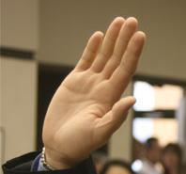
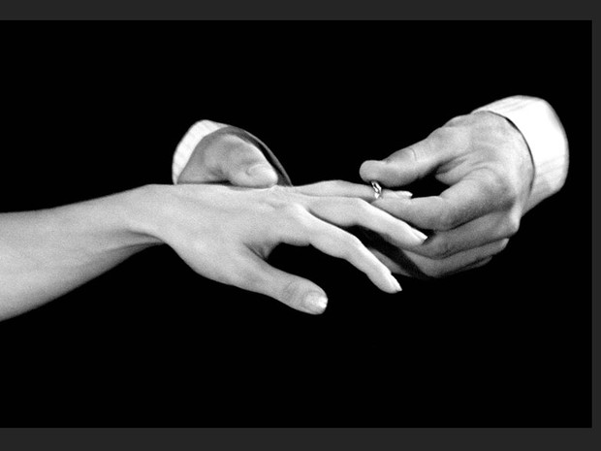
Mon credo
Je tiens parole
Je tiens à toi
Je tiens mes comptes
Je tiens mes engagements

Slide 36
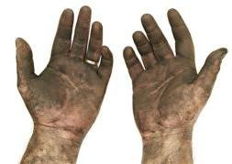
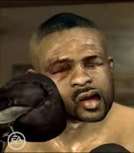
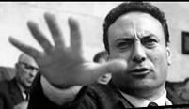
Les mains sales
Main du menteur
main basse
Main leste
Main lubrique

Slide 37
Le point de vue des Principes de l’Unification Ajustement de plein-midi
Amour vrai
Amour Vrai
Moi idéal
Corps
Moi réel
Esprit
alignement du moi idéal et du moi réel
« Pas d’ombre »
« Ajustement de plein midi » = zénith
Alignement de l’esprit et de la chair
Verbe incarné
Examen de conscience positif (pas de procès)
Originellement, l’être humain est l’être créé pour ne confesser que l’idéal, la vérité, la bonté, la beauté originelle
Moi intérieur
Moi intérieur

Slide 38
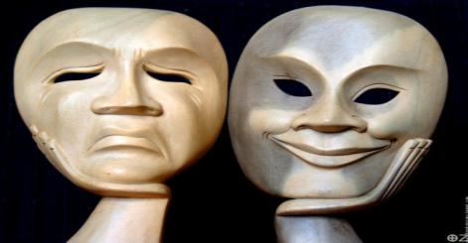
Le mal être
l
Amour faux
Corps
Faux Moi
Esprit
Indiscipline
Pas de but
Mauvaise estime de soi
Immaturité
Fracture intérieure
Pas de centre
Haine de soi, agressivité
inconstance
vrai Moi

Slide 39
Conséquences du mal-être
Corps
Choses
Esprit
Corps
Esprit
choses
moi
Difficultés de concentration
Productivité faible, actes faux, immoraux, laids
Mal être
Une culture de l’addiction où l’être humain devient esclave de ses habitudes
Mal faire

Slide 40
Aimer d’amour vrai
femme
enfant
homme
La plénitude affective (aimer)
Perfection de l’amour
Union harmonieuse de l’homme et de la femme

Slide 41
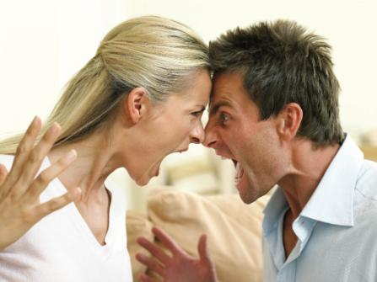
« mal aimer »
l
Amour faux
Femme
Famille
éclatée
Homme
Famille unie

Slide 42
Confesser le mal-aimer
Revenir sur ses fautes et ses erreurs envers ses parents et grands-parents, ses frères et sœurs, son conjoint, ses enfants
Chercher à comprendre pourquoi on a aussi mal aimé parfois, ou pas aimé aussi profondément et chaleureusement qu’on aurait pu
Recevoir le pardon et les conseils de ses proches

Slide 43
Le « mal faire »
l
Amour faux
Nature
Choses mal faites
Être humain
Ne pas faire les choses qu’on voudrait
Faire mal les choses qu’on devrait faire
Générer de mauvais résultats
Pas de prospérité
Gaspillage, pollution, nuisances.
Echec professionnel, social, carrière en dent de scie

Slide 44
Pratiques restauratrices et
Restauration par l’indemnité
Amour Faux
Ce qui nous éloigne de notre destinée
Mauvaises habitudes
Faux moi
Fausses relations
Activités inintéressantes, nuisibles
Amour vrai
Réaliser nos rêves les plus chers
Bons comportements
Moi authentique
Vraies relations
Activités épanouissantes

Slide 45
L’expérience de la situation limite (Jaspers)
Vers un inconnu bénéfique (grâce, opportunité, chance)
Zone de confort
(moi ordinaire)
situation limite
Souffrance
Culpabilité
Mort
crise, nouvelle naissance

Slide 46
Bien Mal Bien Mal Bien Mal Bien Mal Bien Mal Bien Mal Bien Mal Bien Bien Mal Bien Mal Bien Mal Bien Mal Bien
Bien Absolu
2. Offrande
Symbolique
Sacrifice
= promesse conditionnelle
de rachat et de rédemption
BMBMBMBMBMBMBMBMBMB
Vieil homme
Homme Nouveau
3. Temps
(épreuve,
Révélation)
Position Médiane
1. Figure Centrale
BMBMBMBMBMBMBMBMBMB
« Le rite a pour objet de rappeler à Dieu sa promesse. » Jean Daniélou
« La Terre promise est toujours de l’autre côté du désert. » Henry Havelock Ellis
Séparer
Croire

